Slide 1
НЕ НАСИЉЕ
Припремила
Лидија Влајковић, педагог

Slide 2
Шта је насиље ?
Насиље је грубо понашање, често врло агресивно, траје дуже време, постоји свесна намера да се одређена особа или група повреди, да јој се нанесе психичка, физичка, или материјална бол/ штета.
Понавља се, има исти садржај, усмерена је на исту особу, групу или објекат. Насилно понашање је викање, ударање, лупање, вређање, протествовање, свађе са свима, а највише са одраслима.

Slide 3
Врсте насиља
Вербално – ругање, омаловажавање, вређање, добацивање, исмевање
Физичко – ударање, гурање, рушење, отимање и уништавање ствари
Социјално – оговарање,избегавање, игнорисање, изоловање,ширење лажи и гласина
Психичко – претећи погледи, гримасе, ухођење, изнуђивање, уцењивање
Сексуално – нежељено додиривање, изнуђивање сексуалних услуга, принуда на сексуални чин, подвођење
Дигитално– сваки облик насиља које настаје употребом дигиталних технологија

Slide 4
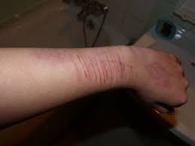
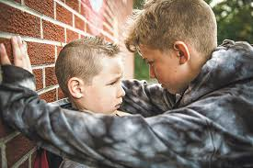
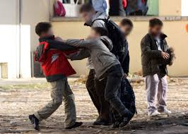
УСМЕРЕНОСТ НАСИЉА МОЖЕ БИТИ
Насиље усмерено ка самом себи
Насиље две особе
Насиље више особа према појединцу

Slide 5
Усмерено ка себи
може бити подељено на:
суицидно понашање и
самоповређивање.
Прва група укључује суицидне мисли, покушај самоубиства или самоубиство.
Самоповређивање, са друге стране, укључује дело наношења повреда самом себи.

Slide 6
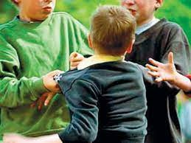
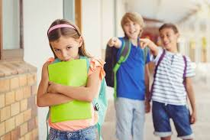
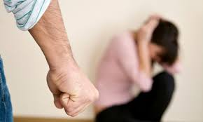
НАСИЉЕ НА ДЕЛУ

Slide 7
Насиље у школској средини је
појава када је један ученик или група ученика трајно и учестало изложен/а малтретирању од стране једног или више ученика, који намерно желе да их физички повреде, понизе или изложе другим психолошким и социјалним непријатностима.

Slide 8
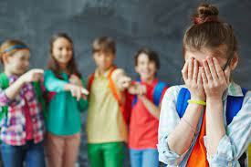
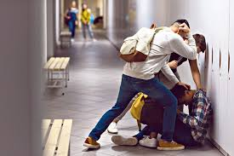

Slide 9
Знаци који указују да дете трпи насиље
дете мења понашање (уморно је, повучено, има несанице,нема апетит,плаче)
мокри у кревет, има ноћне море
мења пут до школе и натраг
вређа, удара, наглих је реакција
касни у школу и касније излази из школе
има огреботине и модрице, поцепану одећу
избегава неке наставне предмете
заборавно је, смушено, одсутно
нестају му ствари
има главобоље, бол у стомаку,
боји се изненадних звукова, мрака, физичког контакта
нервозно је, гризе нокте,
школски успех му слаби
тражи додатни новац за џепарац

Slide 10
Знаци који говоре да се неко понаша насилно
наглих је реакција;
имају жељу за владањем, за моћи и контролом туђег понашања
показују непријатељство према околини
имају мањак саосећања
теже за остваривњем користи (материјалне)
имају позитивно, чак “високо” мишљење о себи
арогантни су
у такмичењу су хвалисави победници, а лоши губитници
просечно или испод просека су омиљена међу вршњацима
физички су јача, снажнија, крупнија
имају позитивно, чак “високо” мишљење о себи
арогантна су
у такмичењу су хвалисави победници, а лоши губитници
просечно или испод просека су омиљена међу вршњацима
физички су јача, снажнија, крупнија

Slide 11
Шта све могу бити фактори да се насиље појави ?
Породично окружење
Утицај вршњака
Утицај медија
Карактеристике друштва

Slide 12
Шта школе треба да учине на смањењу насиља
Стварање сарадничке и добронамерне атмосфере међу децом, у којој се насиље не толерише
Стварање услова за учење и развијање добрих “животних вештина” за сву децу
Успостављање школских правила
Стварање услова за поштовање донетих правила
Примена конструктивних поступака када се правила не поштују (реституција, медијација, вођени дијалог..)
Сарадња наставника, родитеља, стручњака и локалне заједнице, формирањем мрежа заштите од насилног понашања
Осигурање физичке безбедности деце
Формирање вршњачких тимова којима се деца/млади оснажују за савезништво у супростављању насиљу

Slide 13
“Животне вештине”
Свест о себи – знати своје добре стране, препознати осећања
Разумевање других – емпатија
Разумевање сопствене природе
Доношење одговорних одлука
Грађење здравих односа – рећи НЕ негативним притисцима других (нарочито вршњака) и радити на конструктивном решавању конфликата

Slide 14
Коме се обратити ?
Унутрашња заштитна мрежа:
ДЕЖУРНИ НАСТАВНИК - дежура у складу са распоредом; - уочава и пријављује случај; - покреће процес заштите детета (реагује одмах у случају насилног понашања, користећи неку од стратегија; - обавештава одељењског старешину о случају; - евидентира случај; - сарађује са Тимом за заштиту деце од насиља
ОДЕЉЕЊСКИ СТАРЕШИНА - уочава случајеве насилног понашања и реагује одмах; - учествује у процесу заштите деце; - разговара са учесницима насиља; - информише родитеље и сарађује са њима; - по потреби, сарађује са Тимом за заштиту деце од насиља; - прати ефекте предузетих мера; - евидентира случај и води документацију; - по потреби, комуницира са релевантним установама
ТИМ - уочава случајеве насилног понашања; - покреће процес заштите детета, реагује одмах; - обавештава одељењског старешину и сарађује са њим; - по потреби, разговара са родитељима; - пружа помоћ и подршку ученицима, наставницима; - разматра случај (2. и 3. ниво) и осмишљава мере заштите; - обавља консултације, предлаже заштитне мере, прати ефекте предузетих мера; - по потреби, сарађује са другим установама; - евидентира случај.
ПП СЛУЖБА - уочава случајеве насилног понашања; - покреће процес заштите детета, реагује одмах; - обавештавају одељењског старешину

Slide 15
Спољашња заштитна мрежа:
ДОМ ЗДРАВЉА
МИНИСТАРСТВО УНУТРАШЊИХ ПОСЛОВА, ШКОЛСКИ ПОЛИЦАЈАЦ – у случајевима када је детету потребна физичка заштита или када постоји сумња да је учињено кривицно дело или прекршај;
ЦЕНТАР ЗА СОЦИЈАЛНИ РАД – у року од три наредна радна дана од дана дешавања насиља.
Подношење пријаве надлежној служби обавеза је директора установе.
Пријава се подноси у усменој и писаној форми.
Пријава садржи податке о ученику и породици, који су у том моменту познати, и разлоге за упућивање.
Пре пријаве потребно је обавити разговор са родитељима, осим ако тим установе процени да ће тиме бити угрожена безбедност ученика.
ПЛАТФОРМА ЧУВАМ ТЕ

Slide 16

И ЗАТО

